Slide 1
CDRT’s en stressmanagement en psychosociale ondersteuning
Voor Community Disaster Response Teams

Slide 2
Dankwoord
We bedanken de Rode Kruis-organisaties van Belize, Grenada, Guyana, Jamaica, Saint Vincent en de Grenadines, Trinidad en Tobago en het Caribbean Disaster Emergency Management Agency (CDEMA) voor hun bereidheid om samen te werken met het Caribbean Disaster Risk Management (CADRIM)-referentiecentrum. Het CDRT-trainingsmateriaal werd samen met hen overlopen en bijgeschaafd om het geschikter en effectiever te maken voor opleidingen in rampenbestrijding. Jullie inzet is een mooi voorbeeld van de zin voor samenwerking binnen de humanitaire gemeenschap, en jullie onschatbare bijdragen worden enorm gewaardeerd.

Slide 3
Doelstellingen
Kennis van stress en de langetermijngevolgen van stress.
Begrip van de verschillende mechanismen om met stress om te gaan.
Oefenen van manieren om met stress om te gaan.
Begrip van psychosociale ondersteuning.
Weten hoe u voor uzelf, uw team en slachtoffers van rampen zorgt.

Slide 4
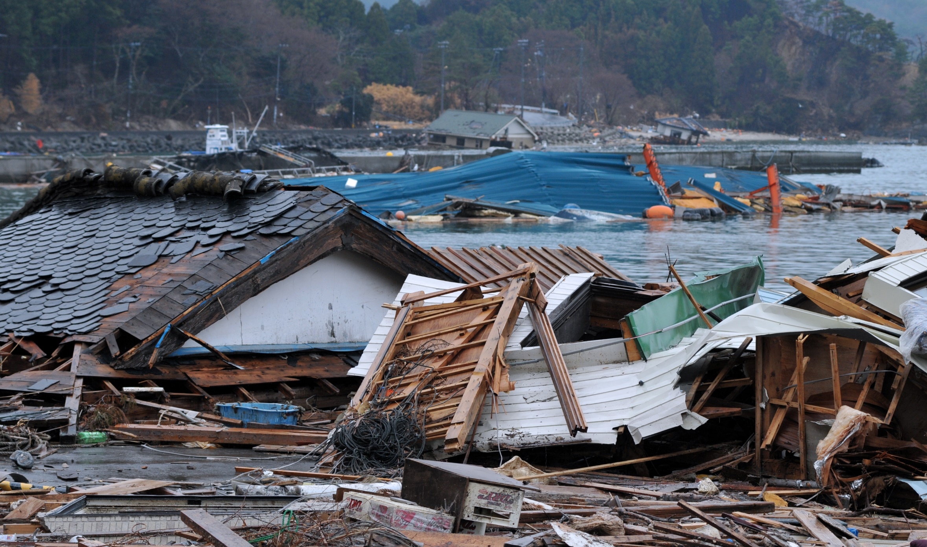
Wat is een crisis?
Een gebeurtenis
Elke plotse onderbreking van het normale traject van een individu of samenleving.
Het gaat om een ingrijpende gebeurtenis die losstaat van de dagelijkse ervaring, die de betrokken partij zwaar bedreigt – vaak vergezeld van gevoelens van machteloosheid, horror en terreur.
Crisissituaties variëren van individuele incidenten tot grootschalige rampen, vaak met gijzelingen, ziekte-uitbraken, orkanen en overstromingen.

Slide 5
Wat is een crisis?
Een reactie
Een andere definitie van een crisis als:
"Tijdelijke toestand van waargenomen ongemak en ontregeling, gekenmerkt door het onvermogen van een individu om met behulp van gebruikelijke probleemoplossende methoden met een specifieke situatie om te gaan, en met een mogelijk positieve of negatieve uitkomst".
Dankzij deze definitie begrijpen we dat mensen in crisissituaties niet getraumatiseerd zijn of met een psychische stoornis kampen. Zich in een crisissituatie bevinden is normaal reageren op een abnormale situatie (zoals een noodgeval).

Slide 6
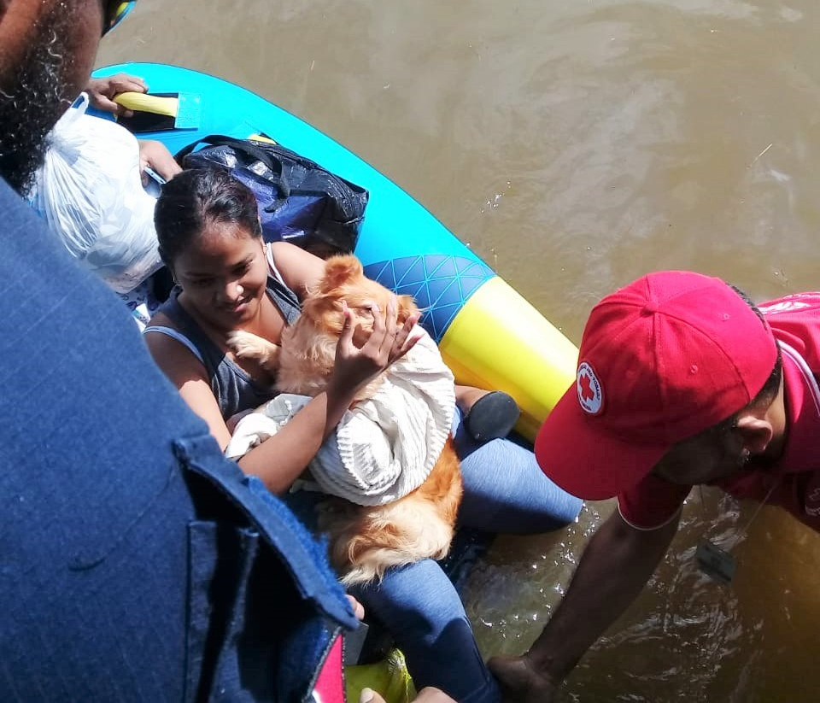
Wat is stress?
Stress is een normale reactie op een fysieke of emotionele uitdaging en vindt plaats bij een verstoord evenwicht tussen de verwachtingen en de middelen om ermee om te gaan.

Slide 7
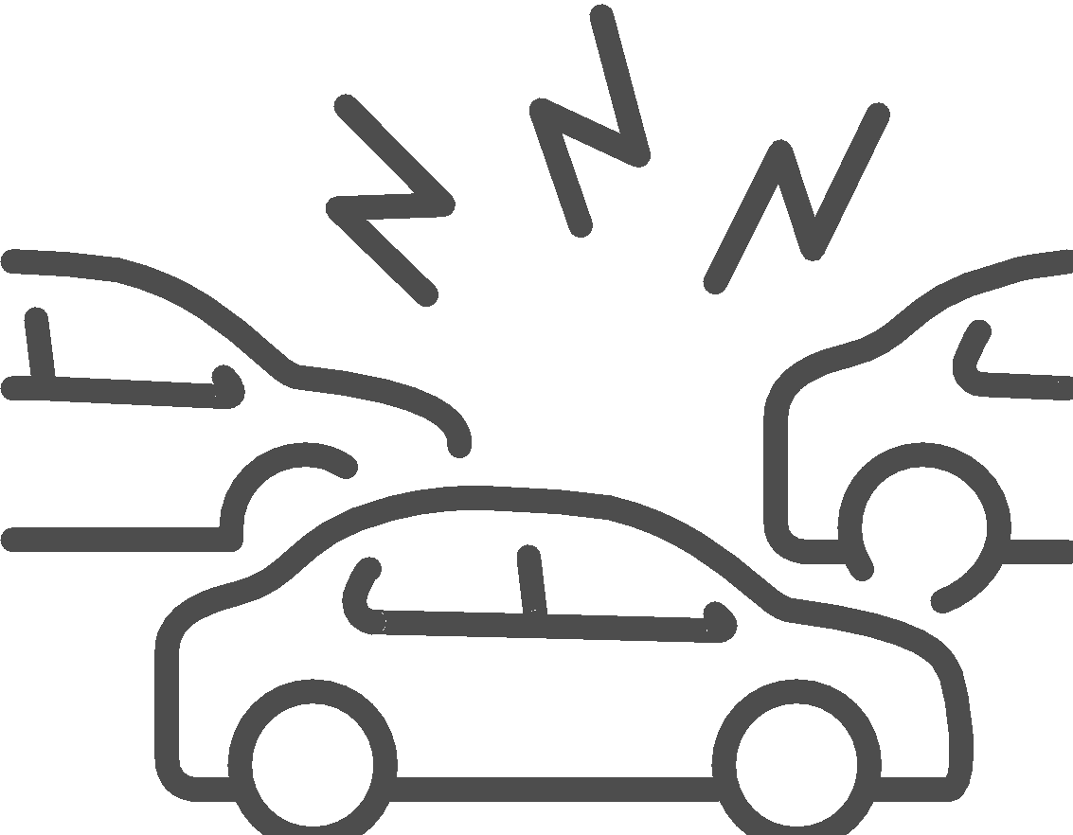
Soorten stress
Dagelijkse stress:
Activiteiten die we zien als routineuze uitdagingen van het dagelijkse leven, zoals de dagelijkse bekommernissen van het werk, het zorgen voor anderen en het woon-werkverkeer.
Cumulatieve stress:
Is een gemeenschappelijke ervaring voor mensen die in chronisch stressvolle situaties werken. Dit type stress komt voort uit een accumulatie van verschillende stressfactoren zoals grote werklast, gebrek aan communicatie, meerdere frustraties, omgaan met situaties waarin men zich machteloos voelt, en de onmogelijkheid om uit te rusten of te ontspannen.

Slide 8
Soorten stress
Kritieke stress door een incident:
Iemands emotionele reactie op een rampzalige gebeurtenis zoals een incident met veel gewonden of de dood van een patiënt of collega. Zulke gebeurtenissen hebben vaak negatief effect op het welzijn van zorgverleners.
Burn-out:
Een burn-out is een uitputting van de normale mechanismen om met stress om te gaan. Cumulatieve stress kan leiden tot een burn-out, het punt waar iemand zich volledig overweldigd voelt. Onstabiele omgevingen en langdurige gevoelens van een gebrek aan ondersteuning en erkenning, gebrek aan controle en ontoereikende zelfzorg kunnen leiden tot een burn-out.

Slide 9
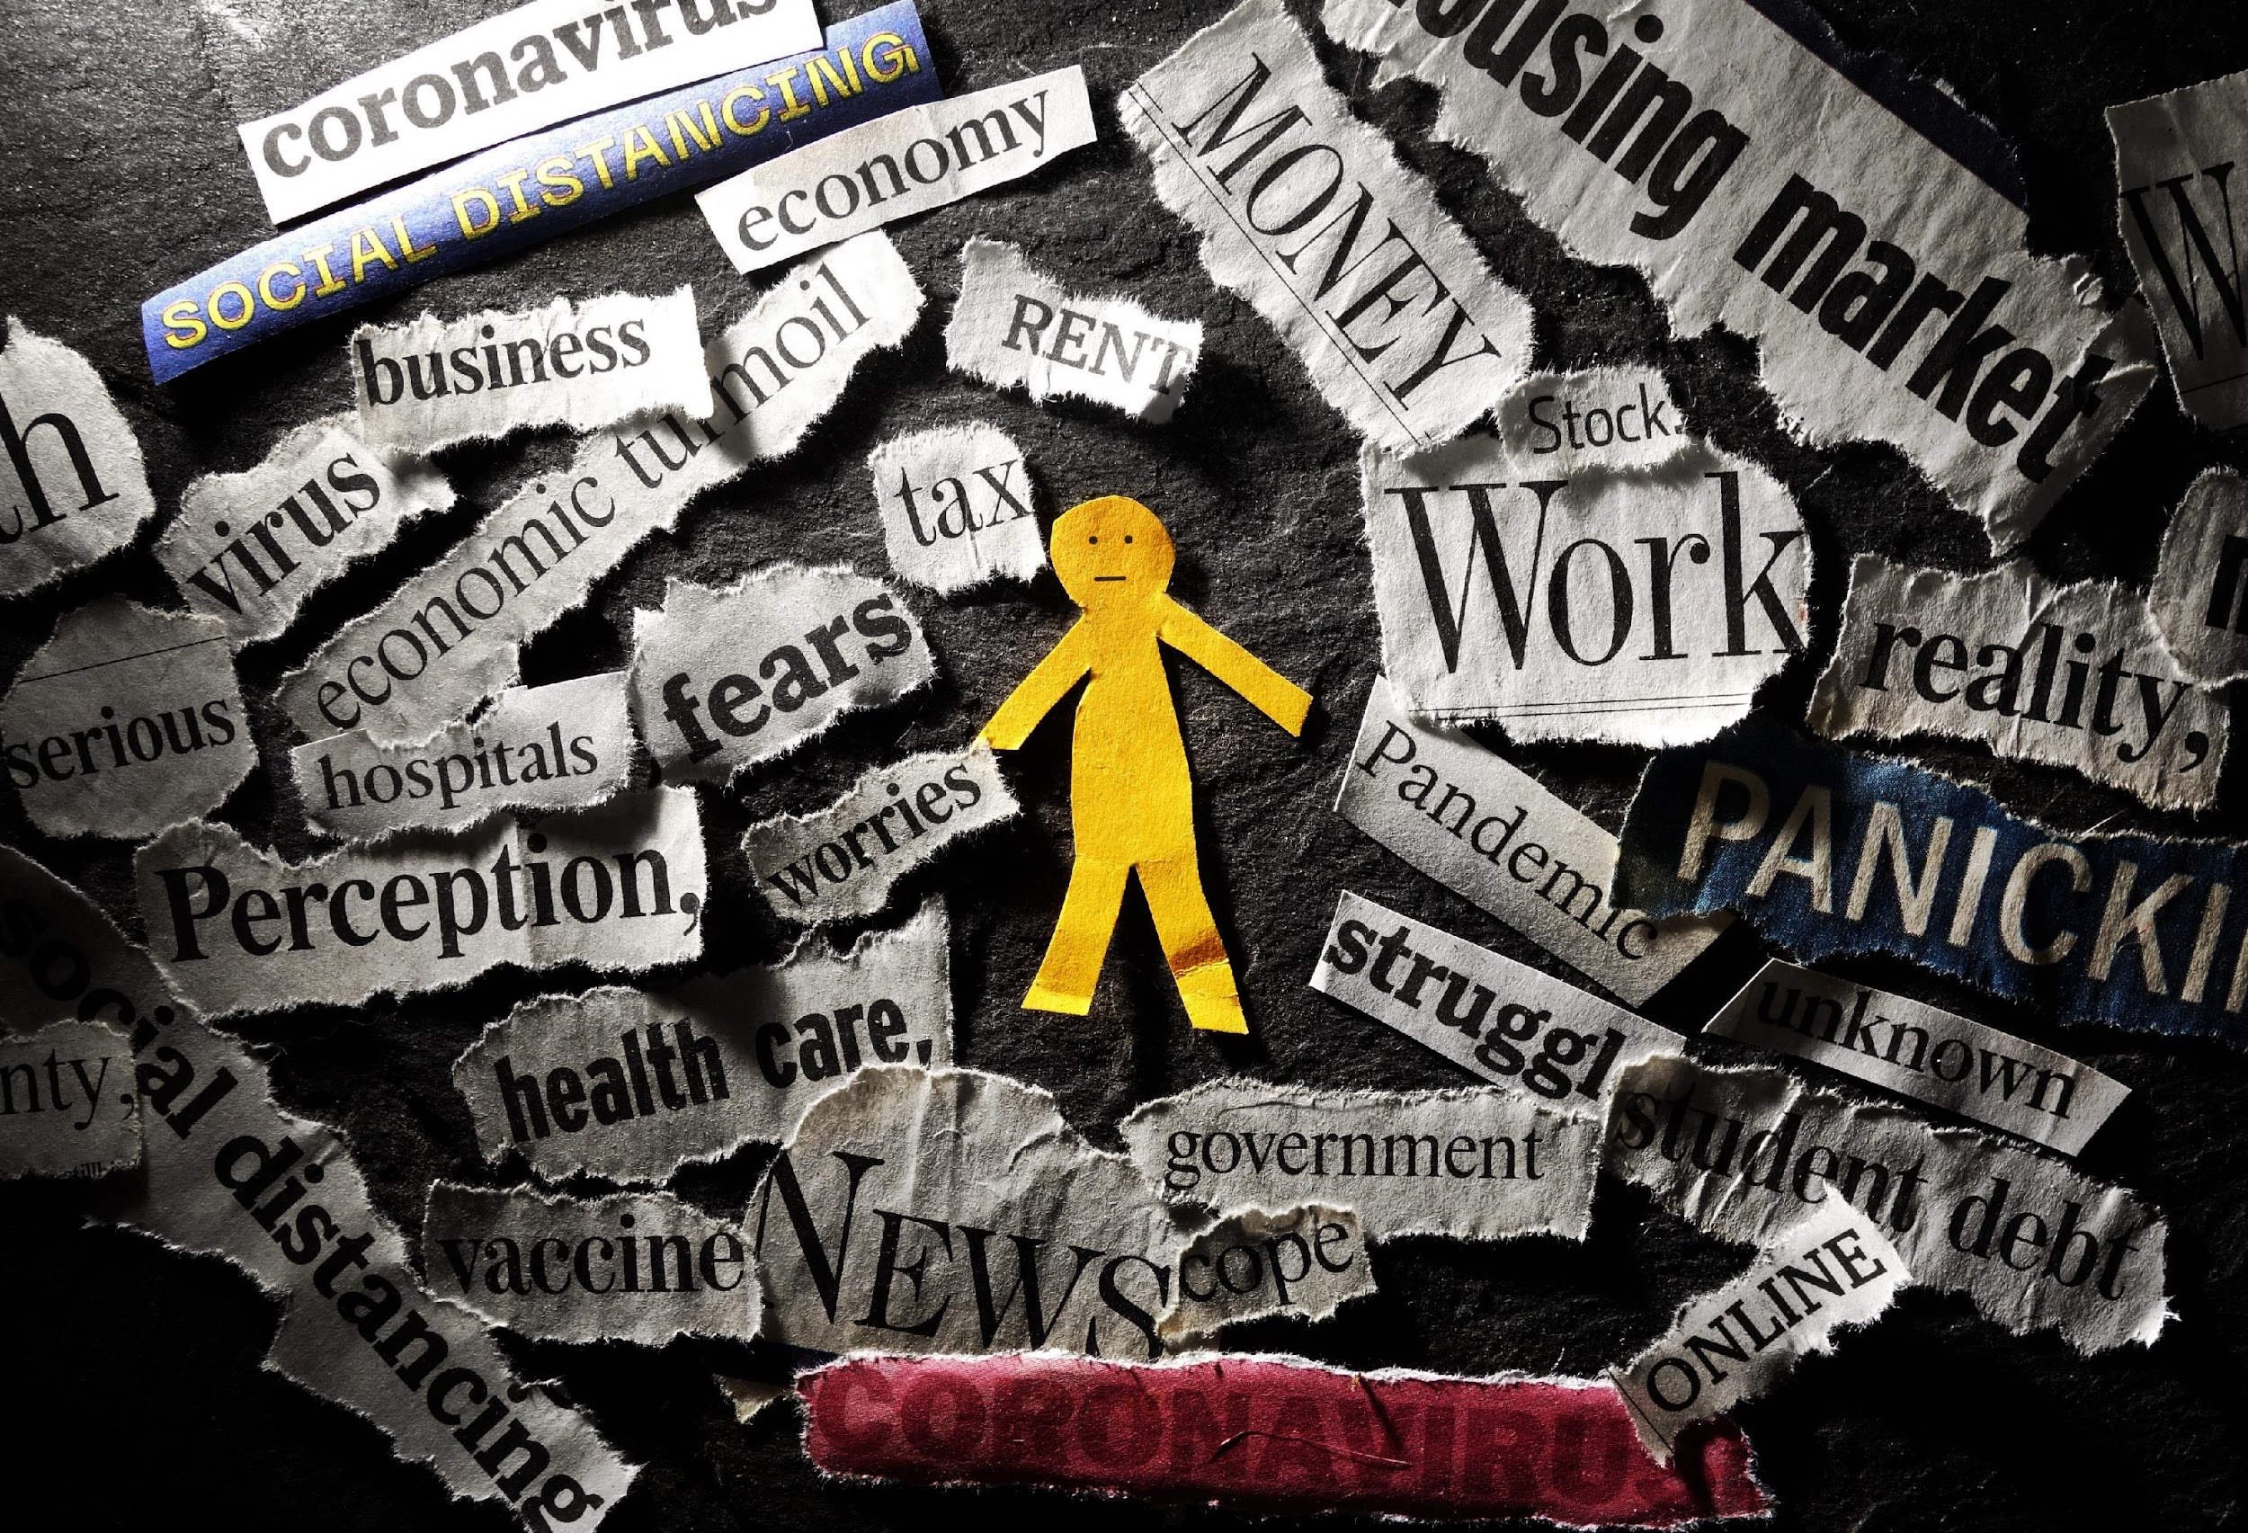
Oefening:
Herkent u signalen van stress?

Slide 10
Tekenen van stress
Emotioneel Angst Woede Nervositeit Irritatie Droefheid Eenzaamheid Hopeloosheid Zwaarmoedigheid Zorgen | Geestelijk Repetitieve gedachten Verwarring Besluiteloosheid Concentratie-moeilijkheden Gebrek aan zelfvertrouwen Slecht geheugen | Fysiek Zich ziek voelen Kort-ademigheid Buikpijn Snelle hartslag Zweten Trillen Duizeligheid Gespannen spieren Hoofdpijn Vermoeidheid Droge mond Spanning in borststreek | Gedrag Slaaptekort Veranderende eetlust Zenuwachtige gewoontes Meer drinken, roken en/of cafeïnegebruik Vermijden van bepaalde situaties
Posttraumatische stressstoornis (PTSD)
Een mentale toestand die wordt opgewekt door een ernstige gebeurtenis die men zelf ervaart of waarvan men getuige is.
Als gevolg van een natuurramp, gewapende conflicten, fysieke aanval en misbruik, ongevallen.

Slide 11
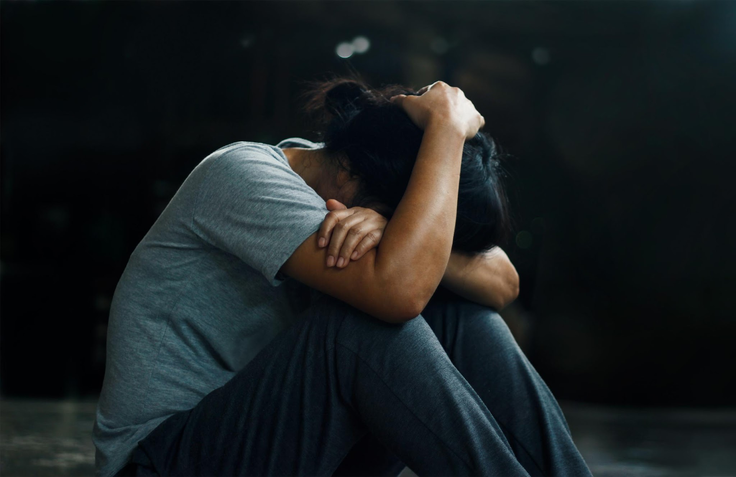
Langetermijnreactie op stress
Posttraumatische stressstoornis (PTSD)
Een mentale toestand die wordt opgewekt door een ernstige gebeurtenis die men zelf ervaart of waarvan men getuige is.
Als gevolg van een natuurramp, gewapende conflicten, fysieke aanval en misbruik, ongevallen.

Slide 12
Langetermijnreactie op stress
Angstgevoelens, angstigheid, nervositeit of paniek, zeker wanneer men geconfronteerd wordt met zaken die herinneringen aan de gebeurtenis opwekken.
Angst om de controle te verliezen of niet met een situatie te kunnen omgaan, schrik dat de situatie zich kan herhalen.
Ze zijn constant op hun hoede, scannen de omgeving op gevaar of zien bedreigingen in zaken die voordien al plaatsvonden.

Slide 13
Gezonde copings-trategieën
Voldoende slapen
Evenwicht tussen werk, plezier en rust
Beweging
Andere personen ontmoeten
Evenwichtig dieet
Sta uzelf toe om te krijgen en te geven. Onthoud dat u meer bent dan enkel een helpende persoon

Slide 14
Wanneer moet u
professionele hulp zoeken?
Ernstige slaapstoornissen
Oncontroleerbaar sterke emoties
Praten over zelfdoding
Aanhoudende fysieke symptomen
Afhankelijkheid van alcohol en drugs
Gedragingen die een risico vormen voor zichzelf of anderen
Langdurige depressie of reeksen van psychologische stoornissen
Waar er tekenen zijn van misbruik of criminele activiteiten

Slide 15
Wat is
psychosociale ondersteuning?

Slide 16
Wat is psychosociale ondersteuning?
Een proces ter bevordering van de veerkracht van individuen, gezinnen en gemeenschappen, zodat ze zich kunnen herstellen van de impact van een crisis.
De term verwijst naar de dynamische relatie tussen iemands psychologische en sociale dimensies, en hoe personen elkaar beïnvloeden.
Een proces dat helpt om zulke gebeurtenissen in de toekomst het hoofd te bieden.
Promoot het herstel van sociale cohesie en infrastructuur.
Helpt mensen er weer bovenop te raken nadat een crisis hun leven overhoop gooide.

Slide 17
Wat is psychologische eerste hulp?
Psychologische eerste hulp is een methode om mensen in moeilijkheden te helpen zodat ze zich kalm voelen en het gevoel hebben dat ze ondersteund worden bij het omgaan met hun uitdagingen. Een manier om iemand te helpen met een situatie om te gaan en gefundeerde beslissingen te nemen.
Psychologische eerste hulp is een vorm van psychosociale ondersteuning en kan een op zichzelf staande interventie in een crisissituatie zijn, ofwel een onderdeel van een programma voor psychosociale ondersteuning, samen met andere acties.

Slide 18
Wat is psychologische eerste hulp?
Psychologische eerste hulp is ……
Iemand in moeilijkheden geruststellen; deze persoon helpen zich veilig en kalm te voelen
Behoeften en zorgen inschatten
Mensen beschermen tegen verdere problemen
Emotionele steun bieden
Helpen bij het bieden van onmiddellijke elementaire behoeften, zoals voedsel en water, een deken of een tijdelijke verblijfplaats
Mensen helpen met toegang tot informatie, diensten en sociale steun.

Slide 19
Wat is psychologische eerste hulp?
Psychologische eerste hulp is NIET……
Iets wat enkel professionals doen
Professionele raadpleging of therapie
Het aanmoedigen van een diepgaand gesprek over de gebeurtenis die de problemen hebben veroorzaakt
Iemand vragen om te analyseren wat hem of haar is overkomen
Iemand onder druk zetten voor details over wat er is gebeurd
Mensen onder druk zetten om hun gevoelens bij en reacties op een gebeurtenis te delen.

Slide 20
Waarom zijn psychologische eerste hulp en psychosociale ondersteuning belangrijk?

Slide 21
Kijk
Luister
Leg verbanden
De drie principes van psychologische eerste hulp
Help mensen toegang tot informatie te krijgen
Moedig mensen aan om met naasten te spreken en sociale steun te zoeken
Los praktische problemen op
Bied toegang tot diensten en andere vormen van hulp.
Let goed op hoe u iemand benadert
Stel uzelf voor
Wees waakzaam en luister
Aanvaard de gevoelens van anderen
Kalmeer de persoon in moeilijkheden
Vraag naar behoeften en bezorgdheden
Help de persoon in moeilijkheden bij het vinden van oplossingen voor onmiddellijke behoeften en problemen.
Informatie over wat er gebeurde en op dit moment gebeurt
Wie heeft hulp nodig?
Veiligheid en veiligheidsrisico’s
Fysieke letsels
Onmiddellijke basis- en praktische behoeften
Emotionele reacties.

Slide 22
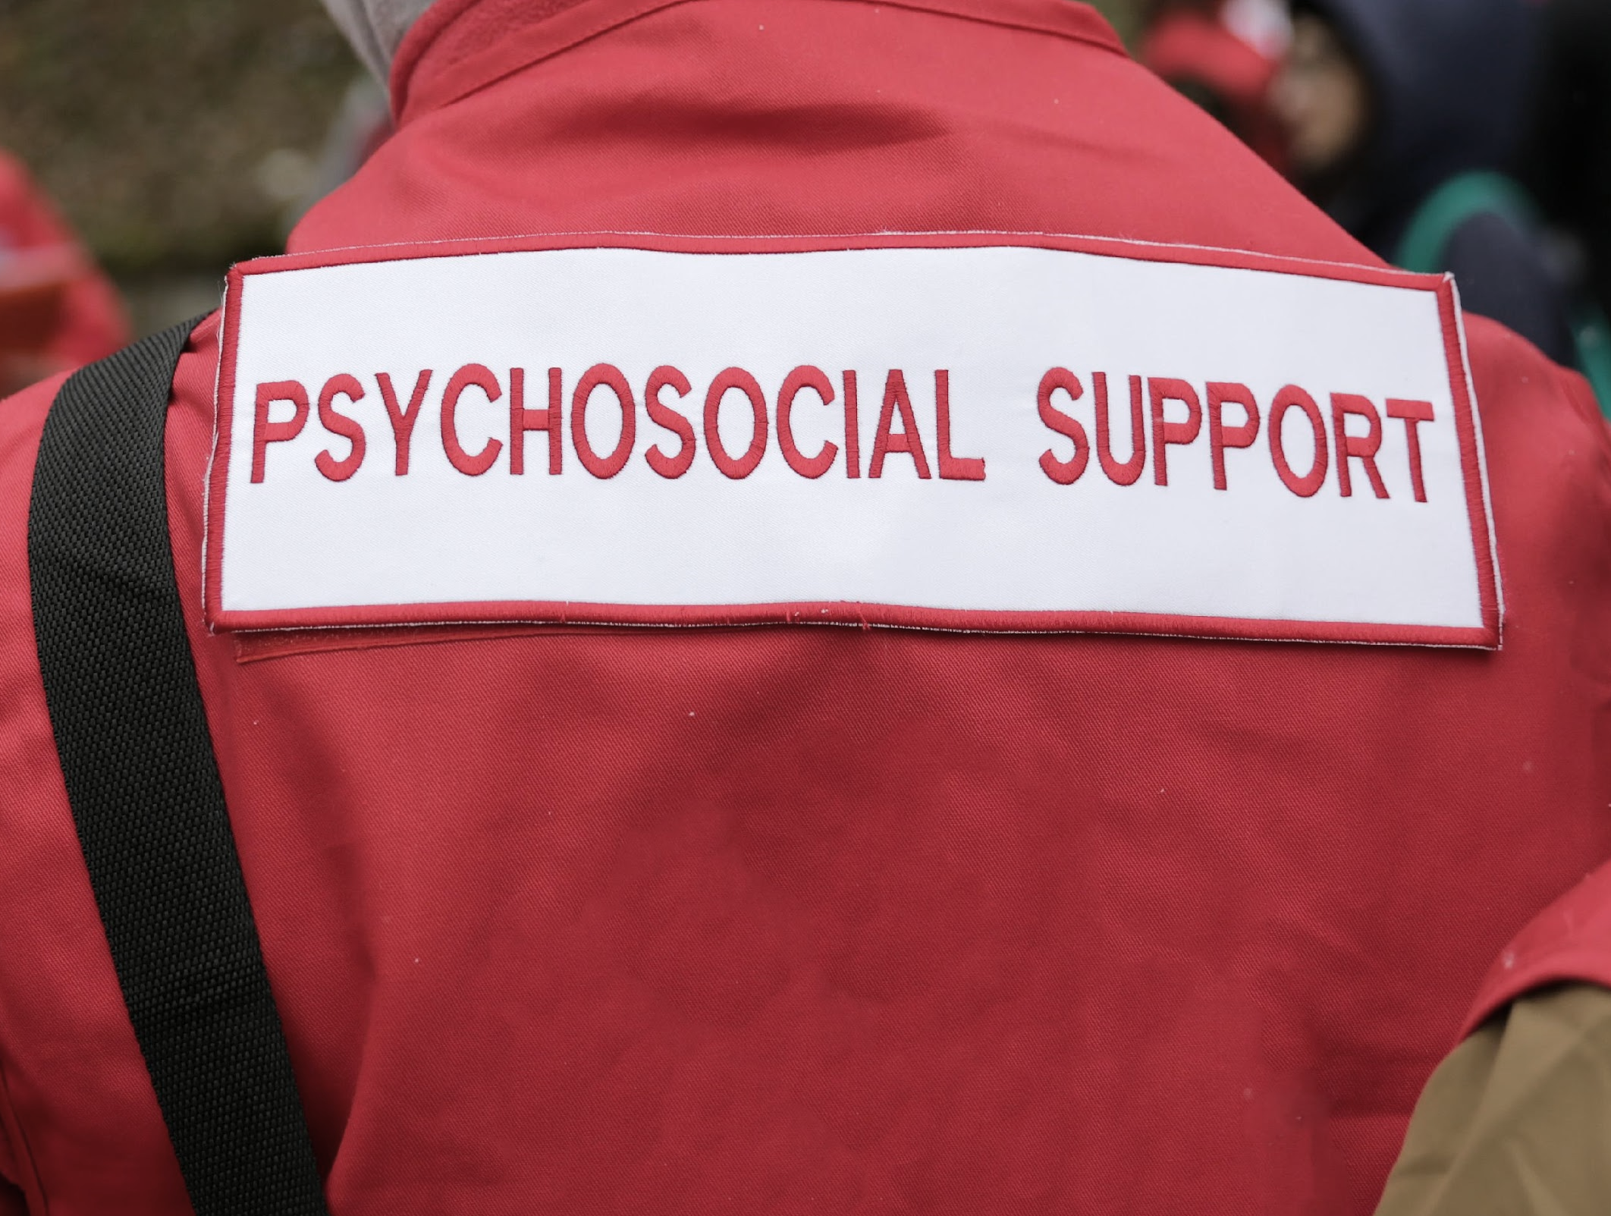
Het voordeel van het inzetten van vrijwilligers voor psychologische ondersteuning
Vrijwilligers maken vaak deel uit van de lokale gemeenschap
Lokale vrijwilligers zijn vaak vertrouwd met de cultuur
Vrijwilligers hebben vaak makkelijker toegang tot de getroffen bevolking en lokale kennis en krijgen het vertrouwen van de lokale bevolking
Vrijwilligers treden vaak op in moeilijke situaties in een omgeving waar ze zelf deel uitmaken van die gemeenschap.

Slide 23
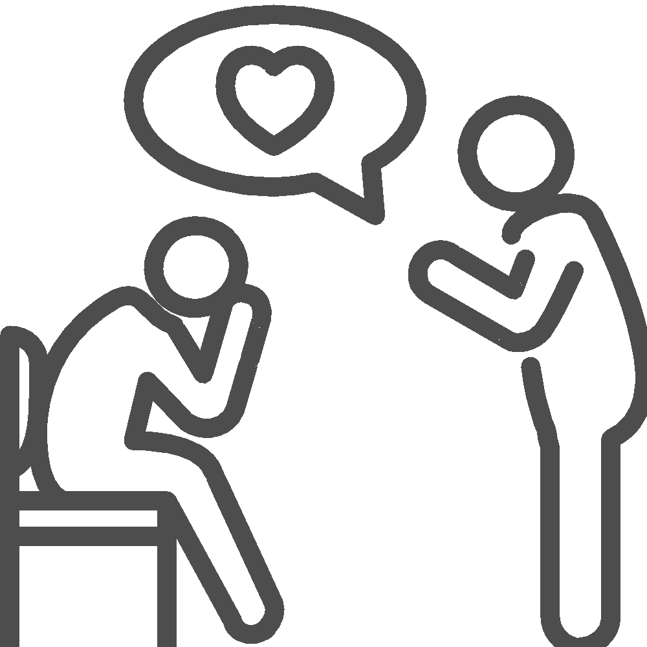
CDRT’s voorbereiden op psychosociale stress
Vóór een ramp
Bied training in stressmanagement vóór een ramp voor alle CDRT-medewerkers.
Informeer CDRT-personeel vóór de inspanningen over wat ze vermoedelijk te zien zullen krijgen en wat voor emotionele reacties ze kunnen verwachten bij overlevenden en bij zichzelf.
Benadruk dat het CDRT een team is en dat het delen van de werklast en emotionele druk opgekropte emoties kan helpen wegnemen.

Slide 24
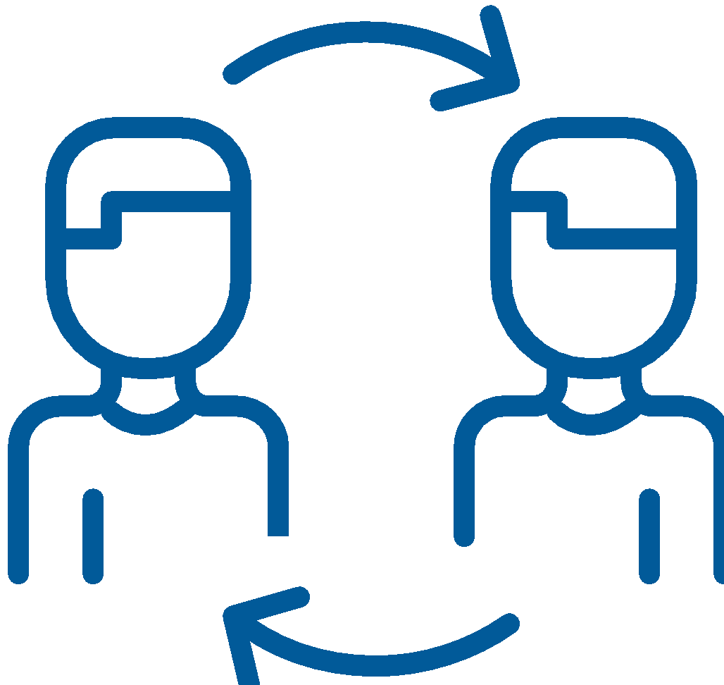
CDRT’s voorbereiden op psychosociale stress
Tijdens een ramp
Stimuleer reddingswerkers om uit te rusten en te hergroeperen
Verplicht reddingswerkers om rustpauzes te nemen buiten het rampgebied.
Stimuleer reddingswerkers om gedurende de hele operatie gezond te eten en voldoende te drinken.
Roteer teams met het oog op pauzes en nieuwe taken
Bouw het aantal medewerkers geleidelijk af .

Slide 25
CDRT’s voorbereiden op psychosociale stress
Na een ramp
Voer een kort (verlichtend) gesprek na de shift met de medewerkers, waarin ze beschrijven wat ze meemaakten en hun gevoelens kunnen uiten.
Plan 1 à 3 dagen na de gebeurtenis een debriefing waarin de medewerkers beschrijven wat ze meemaakten en hun gevoelens meer in detail kunnen uiten.

Slide 26
Bieden van psychosociale ondersteuning tijdens een ramp
Door beschikbaar te zijn en te luisteren hoe een gezin werd getroffen door een pijnlijke gebeurtenis
Door in extreme gevallen contact op te nemen met naasten in situaties waarin de persoon zichzelf volgens u schade zou kunnen berokkenen
Door bijstand te bieden bij het organiseren van praktische zaken
Door aanmoediging en ondersteuning van initiatieven binnen de gemeenschap, bv. thuiszorg, interventies op school, beroepsopleiding en vaardighedentraining, het opzetten van gemeenschapscentra.
Door het creëren van ondersteunende groepen.

Slide 27
Te vermijden houdingen en zinnen
X
X
X
X
X
X
“Ik begrijp het.”
“Je hoeft je niet slecht te voelen.”
“Je bent sterk/Je raakt er wel door.”
“Niet huilen.”
“Het is de wil van God.”
“Het kon erger zijn” of “Gelukkig heb je nog …”

Slide 28
Wat moet u doen?
Vermeld 3 zaken
Vermeld 3 zaken
Die u kunt doen om ‘erbovenop te raken’.
Die u kunt doen om de stress te bekampen.
Vermeld 3 zaken
Vertel het ons!
Die een gemeenschap kan doen om ‘erbovenop te raken’.

Slide 29
Erbovenop raken
Wat is veerkracht?
Veerkracht kan worden gezien als iemands vaardigheid om te overleven en uiteindelijk te groeien na een uitermate stressvolle gebeurtenis. Veerkracht omvat de vaardigheid tot het ontwikkelen van de nodige skills om het hoofd te bieden aan toekomstige tegenslagen.
Psychologische veerkracht verwijst naar het bezit van cognitieve, emotionele, fysieke en sociale vaardigheden.

Slide 30
Overzicht
Psychosociale ondersteuning kan zowel preventief als curatief zijn.
Ze is preventief als er stappen worden genomen om het risico op de ontwikkeling van mentale gezondheidsproblemen te verminderen.
Ze is curatief als er stappen worden genomen om individuen en gemeenschappen te helpen bij het overwinnen van en omgaan met de psychosociale effecten die bij een crisis kunnen optreden.
Deze twee aspecten van psychosociale ondersteuning dragen bij aan het opbouwen van veerkracht in het licht van een nieuwe crisis of andere moeilijke levensomstandigheden.

Slide 31
Activiteit
Identificeer personen binnen uw gemeenschap die psychologische eerste hulp en psychosociale ondersteuning kunnen bieden.
Identificeer personen binnen uw nationale vereniging of nationale rampenbureau bij wie u terecht kunt voor ondersteuning.
Opmerking: U kunt ook unit 5 raadplegen op pagina 13 van het CDRT-werkboek

Slide 32
Word vrijwilliger, doneer, doe mee aan ons partnerschap of deel onze oproepen en stories op sociale media. Kom meer te weten over IFRC en ontdek hoe u in contact kunt komen met uw nationale Rode Kruis of Rode Halve Maan op www.ifrc.org.
Doe mee
U kunt op veel manieren deel uitmaken van ‘s werelds grootste humanitaire netwerk.
Om op de hoogte te blijven van de werking van de Caraïbische rampenbestrijding of om meer informatie te krijgen over beschikbare trainings, trainingsmateriaal, onderzoek en tools voor informatiebeheer, bezoekt u: www.cadrim.org.
: CADRIM.IFRC
: @cadrim_ifrc
: @CADRIM_IFRC

